Slide 1

Държавен изпит за придобиване на трета степен на професионална квалификация – част по теприя на проекта по професия код 481030 „Приложен програмист“ специалност код 4810301 „ Приложно програмиране“ Тема: „Django за генериране на динамични уеб страници чрез използване на шаблони - шаблонизатор, наследяване и разширяване на шаблони, генериране и използване на контекст, което е илюстрирано от ресторантюрско меню.‘‘
Дипломант:
Ванеса Цукова
Notes:
Уважаема г-жо Директор, Уважаема комисия, уважаеми гости (ако има такива/или поименно – ако е едим конкретен гост)
Аз съм Ванеса Цукова.
Темата на моят дипломен проект е „ Django за генериране на динамични уеб страници чрез използване на шаблони - шаблонизатор, наследяване и разширяване на шаблони, генериране и използване на контекст, което е илюстрирано от ресторантюрско меню.‘‘

Slide 2
Notes:
Увод
Темата е важна, тъй като динамичното съдържание позволява на уеб приложенията да предоставят персонализирани и адаптивни интерфейси, които отговарят на нуждите на потребителите в реално време.

Slide 3
Notes:
3.Описание: Представяне
Целта на настоящия дипломен проект е да разработя система за генериране на динамично съдържание в уеб приложения, използвайки Django - популярен уеб фреймуърк на Python.

Slide 4

Notes:
4.Обща теория: Разделяне на функции.
В дипломния проект е направен обзор на основните компоненти на Django. Разгледала съм възможностите му за работа с динамично съдържание, включително шаблонизатор, наследяване на шаблони и използване на контекст. Контекстът обикновено е Python речник, съдържащ ключовите стойностите, които са използвани в шаблона.

Slide 5
Стуктура на приложението
Notes:
5.Описание: Структурата.
Съчетаването на теоретичната и практическата част на проекта осигурява не само задълбочено познание за Django, но и практически опит в разработката на уеб приложения, какъвто е стремежът на специалността „Приложно програмиране“. Успешното изпълнение на тези задачи допринсят до реализирането на ефективно и интуитивно ресторантско меню.

Slide 6
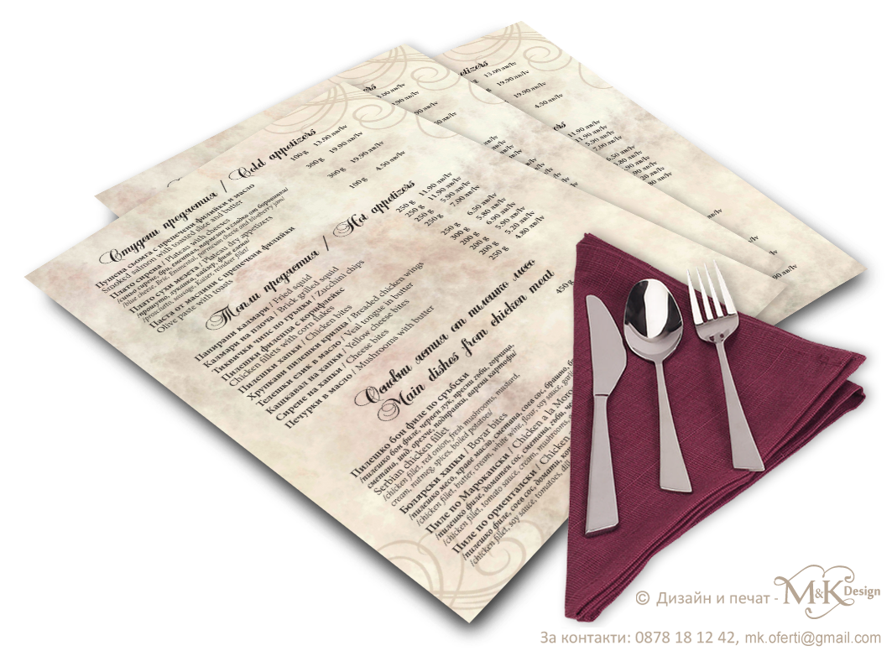
Наследяване и разширяване на шаблони
Notes:
Наследяване и разширяване на шаблони.
Django предлага мощна функционалност за наследяване и разширяване на шаблони. Това помага за организиране на кода и намаляване на повторенията, което помага представянето на информацията.

Slide 7
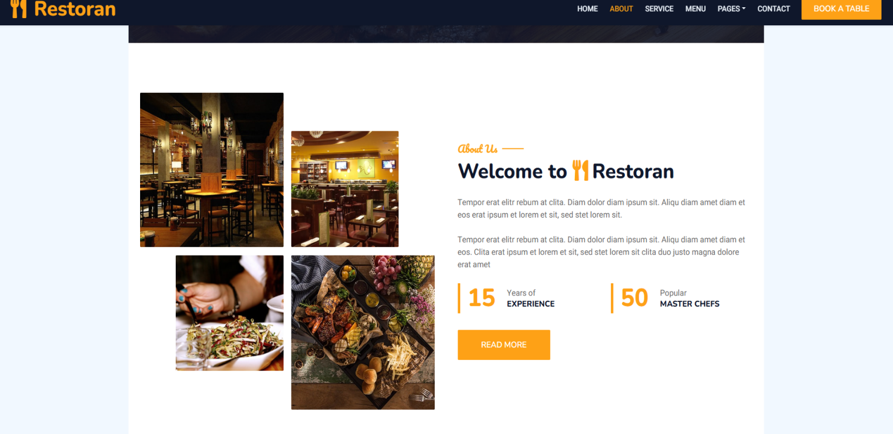
Основи на Django – шаблонизация
Notes:
7. Основи на Django шаблонизацията.
Шаблонизацията в Django е процесът на разделяне на представянето на информацията (HTML структура) от самите данни. Шаблоните в Django позволяват на разработчиците да генерират HTML по структуриран и повторяем начин, следвайки принципите на разделение на отговорностите.

Slide 8

Обобщение на проекта
Notes:
8. Обобщение на проекта.
Чрез разработването на система за онлайн меню, проектът успя да покаже как мощните инструменти на Django могат да бъдат използвани за създаване на адаптивни и интерактивни уеб приложения, които отговарят на изискванията на съвременния потребител.

Slide 9
Notes:
Заключение.
Това на кратко, е моят дипломен проект. Работата по него ми даде възможност да се запозная в дълбочина с Django. Считам че поставените задачи са решени и заданието е изпълнено. Мисля, че се получи едно добро ресторантюрско приложение.

Slide 10
Благодаря за вниманието!

